Slide 1


به نام خدا
مقدمه‌ای بر FVTOOL در محیط نرم‌افزار Matlab
آزمایشگاه سیستم‌های کنترل خطی
سرکار خانم مهندس معروفخانی
گروه ۱
نیما حاجی‌حیدری ۹۹۲۳۰۱۷
مهدی شاهینی ۹۹۲۳۰۴۰
بهار ۱۴۰۲

Slide 2
فهرست مطالب
معرفی اجمالی
باز شدن – ورودی گرفتن
نتایج و خروجی
فضای آنالوگ
تبدیل آنالوگ به دیجیتال
مثال (با روش bilinear)
رفتن به محیط متلب

Slide 3


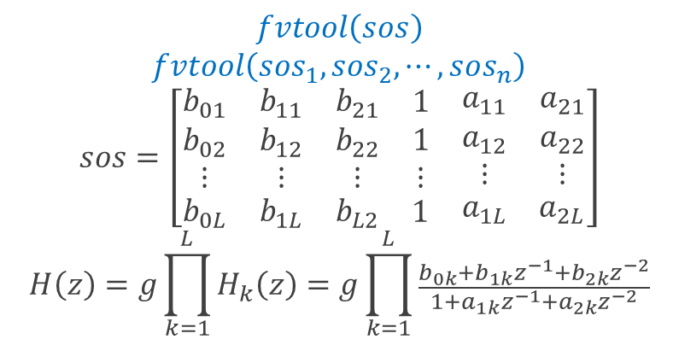
معرفی اجمالی نحوه باز شدن و ساختار ورودی
مبتنی بر سیستم‌ها و فیلترهای دیجیتال و تجزیه و تحلیل آن‌ها
نحوه‌ی باز کردن - ورودی دادن:
ضرایب صورت و مخرج تابع تبدیل فیلتر دیجیتال (ضرایب $z^{−1}$ )
ماتریس sos به عنوان ورودی
فیلتر d ساخته شده با designfilt
$$fvtool\left(b, a\right)$$
$$fvtool\left(b_{1}, a_{1}, b_{2}, a_{2},⋯b_{n}, a_{n}\right)$$
$$fvtool\left(b, a\right)$$
$$fvtool\left(sos\right)$$
$fvtool\left(sos_{1}, sos_{2},⋯, sos_{n}\right)$
$$sos=\left[\begin{matrix}\begin{matrix}b_{01} & b_{11} \\ \begin{matrix}b_{02} \\ ⋮\end{matrix} & \begin{matrix}b_{12} \\ ⋮\end{matrix}\end{matrix} & \begin{matrix}b_{21} & \begin{matrix}1 & \begin{matrix}a_{11} & a_{21}\end{matrix}\end{matrix} \\ \begin{matrix}b_{22} \\ ⋮\end{matrix} & \begin{matrix}\begin{matrix}1 \\ ⋮\end{matrix} & \begin{matrix}\begin{matrix}a_{12} \\ ⋮\end{matrix} & \begin{matrix}a_{22} \\ ⋮\end{matrix}\end{matrix}\end{matrix}\end{matrix} \\ \begin{matrix}b_{0L} & b_{1L}\end{matrix} & \begin{matrix}b_{L2} & \begin{matrix}1 & \begin{matrix}a_{1L} & a_{2L}\end{matrix}\end{matrix}\end{matrix}\end{matrix}\right]$$
$$H\left(z\right)=g\prod_{k=1}^{L}{H_{k}\left(z\right)}=g\prod_{k=1}^{L}{\frac{b_{0k}+b_{1k}z^{−1}+b_{2k}z^{−2}}{1+a_{1k}z^{−1}+a_{2k}z^{−2}}}$$
$$fvtool\left(sos\right)$$
$$fvtool\left(d\right)$$

Slide 4
معرفی اجمالی نتایج و خروجی
۱. اندازه‌ی پاسخ فرکانسی تابع تبدیل
۲. فاز تابع تبدیل
۳. نمایش همزمان اندازه‌ی پاسخ و فاز پاسخ
۴. نمودار صفر-قطب در صفحه‌ی موهومی
۵. پاسخ تابع تبدیل به ورودی‌های پله یا ضربه
۶. اطلاعاتی از پیاده‌سازی فیلتر

Slide 5
فضای آنالوگ
روش‌ها:
نوشتن مستقیم نام متد
[zd,pd,kd] = bilinear(z,p,k,fs)
[numd,dend] = bilinear(num,den,fs)
[Ad,Bd,Cd,Dd] = bilinear(A,B,C,D,fs)
[p, z] = pzmap(sys1, sys2, …, sysn)
[bz,az] = impinvar(b,a,fs)
[bz,az] = impinvar(b,a,fs,tol)
استفاده از دستور c2d
sysd = c2d(sysc,Ts)
sysd = c2d(sysc,Ts,method)
Methods: {'zoh', 'foh', 'impulse', 'Tustin', 'matched', 'least-squares', 'damped'}
الزام تبدیل فیلترهای فضای «زمان ‌پیوسته» به فیلترهای فضای «زمان گسسته»
روش‌های نمونه‌برداری و مبدل‌های A2D
فرکانس نمونه‌برداری

Slide 6
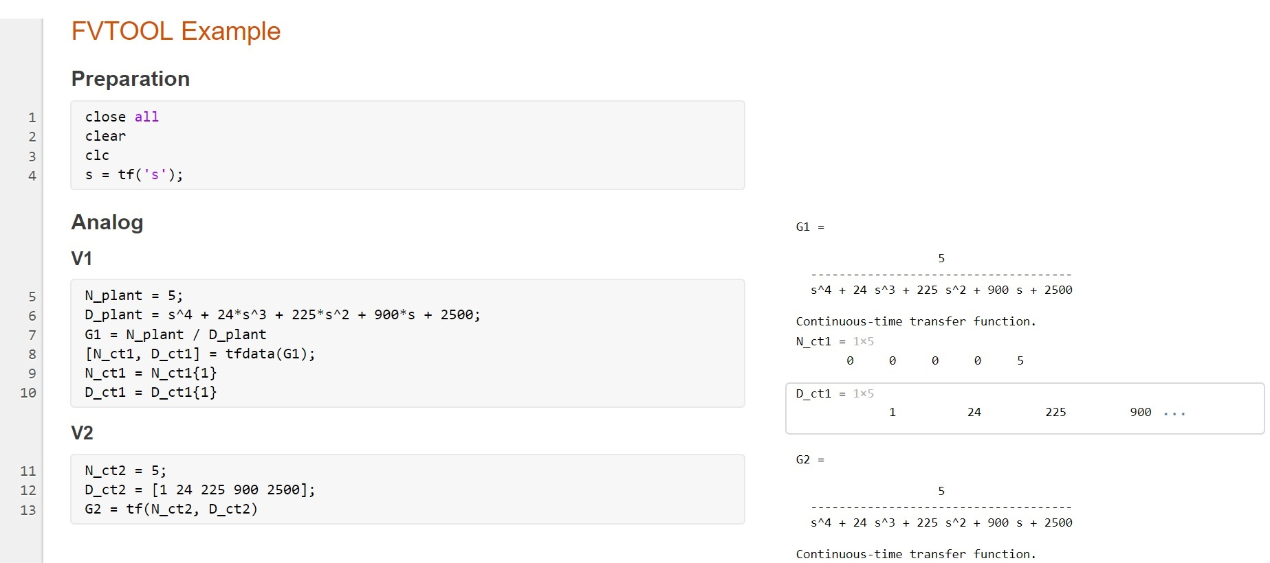
حل مثال در متلب
الف

Slide 7
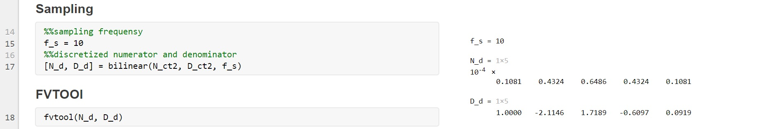
حل مثال در متلب
نکته : باز شدن پنجره پنل fvtool پس از دستور fvtool
ب

Slide 8
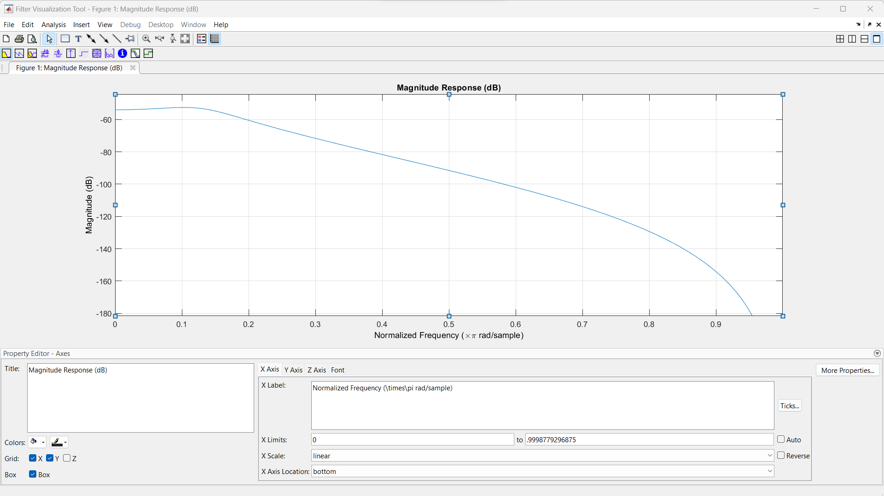

Slide 9
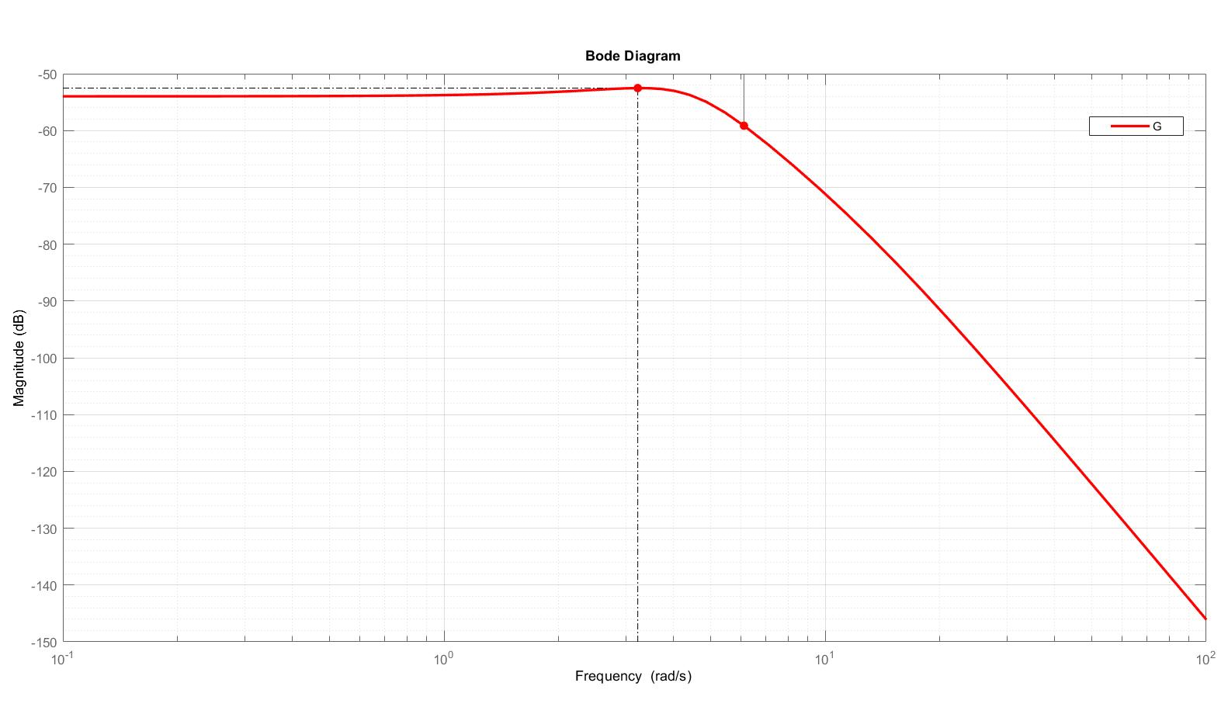
آنالیز خروجی fvtool‌ و مقایسه با زمان پیوسته
نمودار Bode تابع تبدیل پیوسته (اندازه با یکای db)

Slide 10
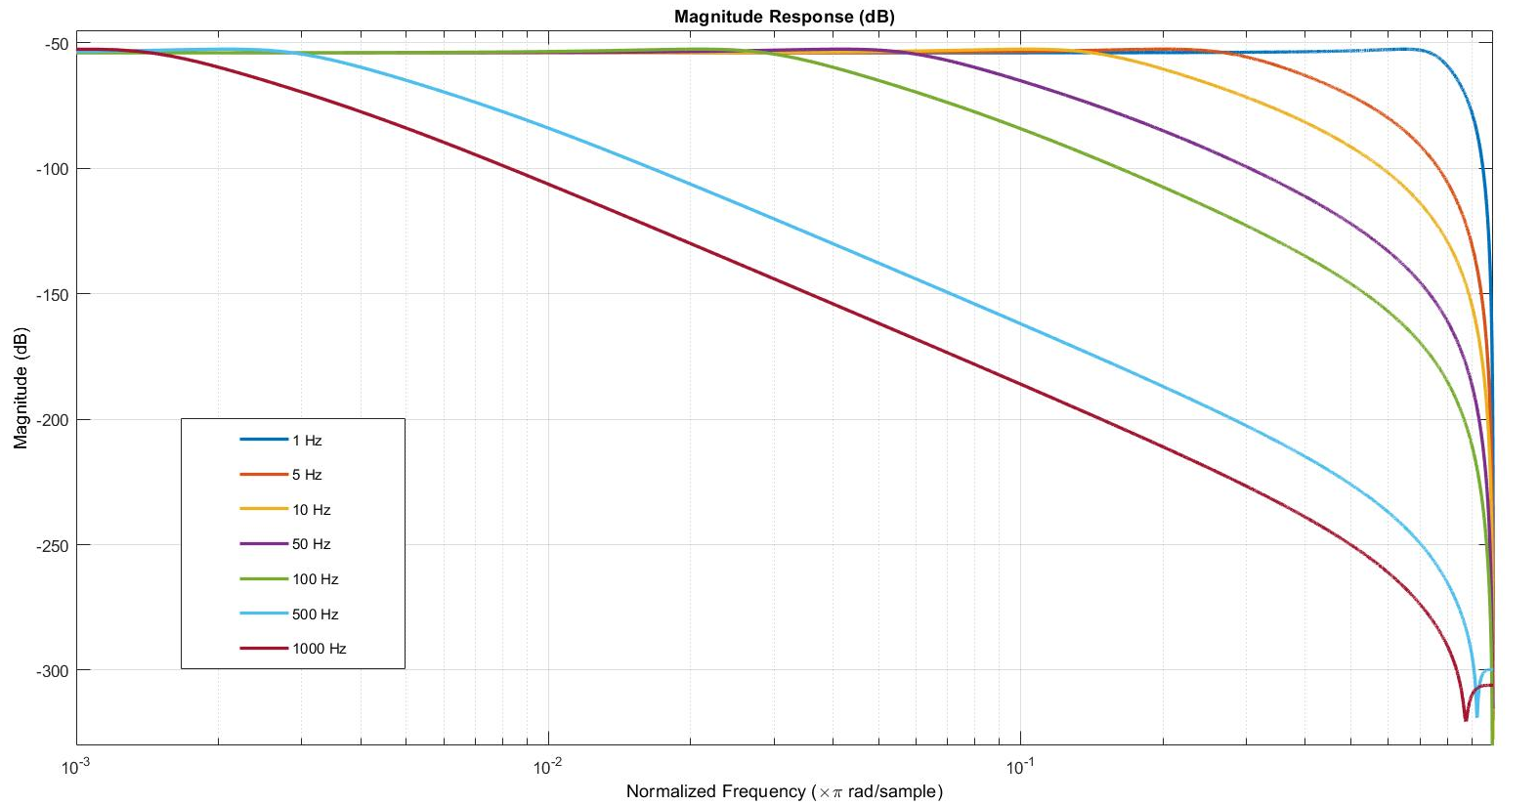
آنالیز خروجی fvtool‌ و مقایسه با زمان پیوسته
نمودار Bode تابع تبدیل گسسته (اندازه نرمالایز شده)

Slide 11
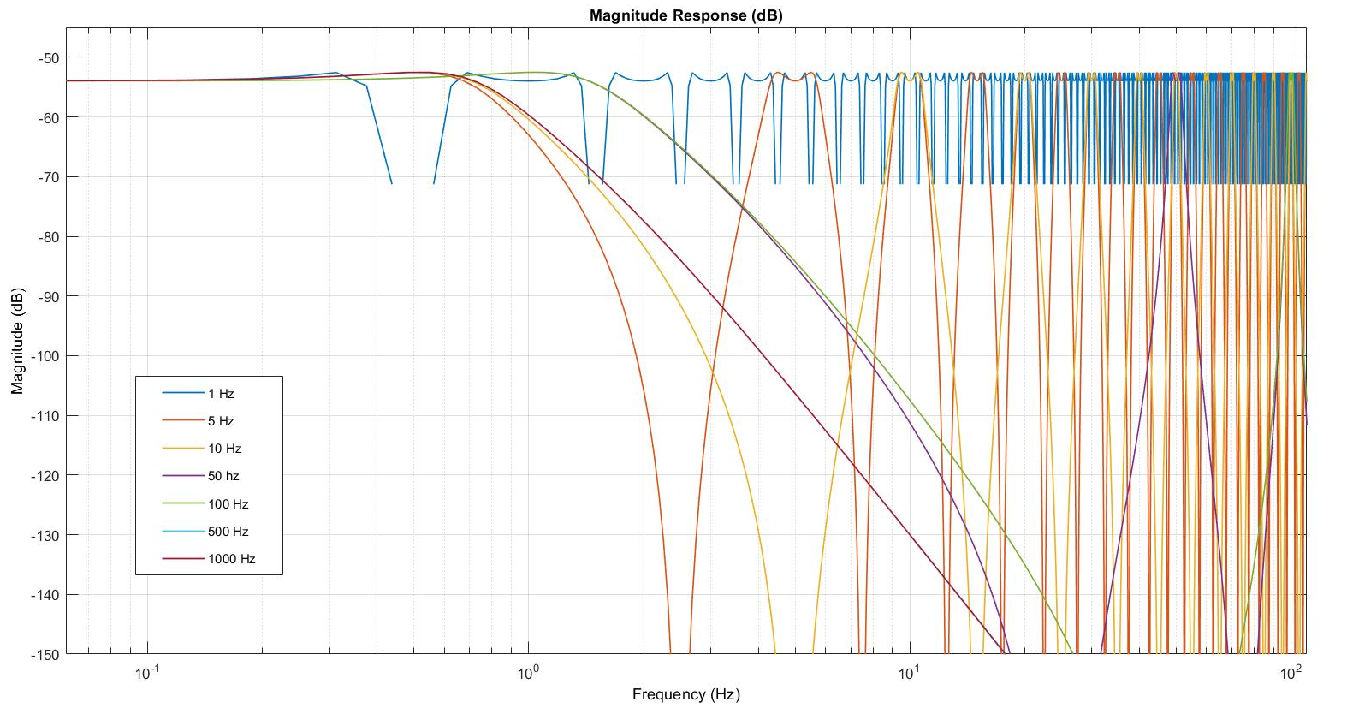
آنالیز خروجی fvtool‌ و مقایسه با زمان پیوسته
نمودار Bode تابع تبدیل گسسته (اندازه)

Slide 12
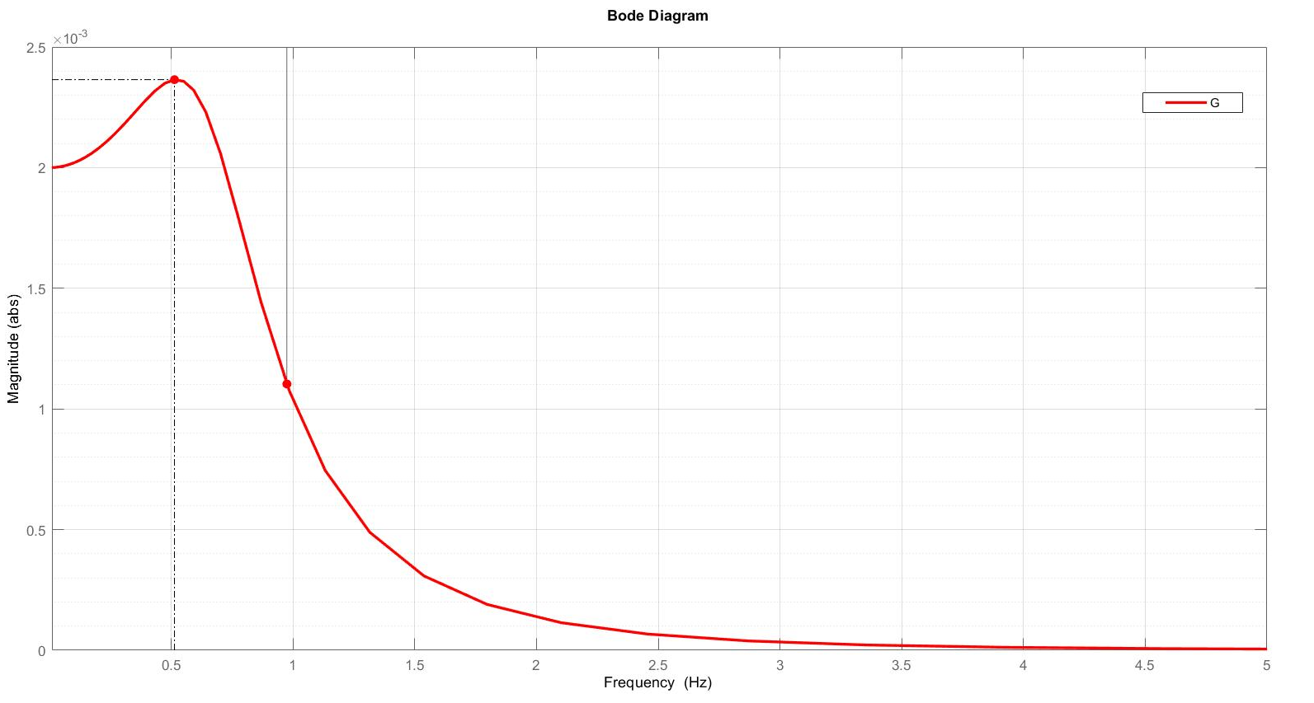
آنالیز خروجی fvtool‌ و مقایسه با زمان پیوسته
نمودار Bode تابع تبدیل پیوسته (فاز برحسب Hz و اندازه abs)

Slide 13
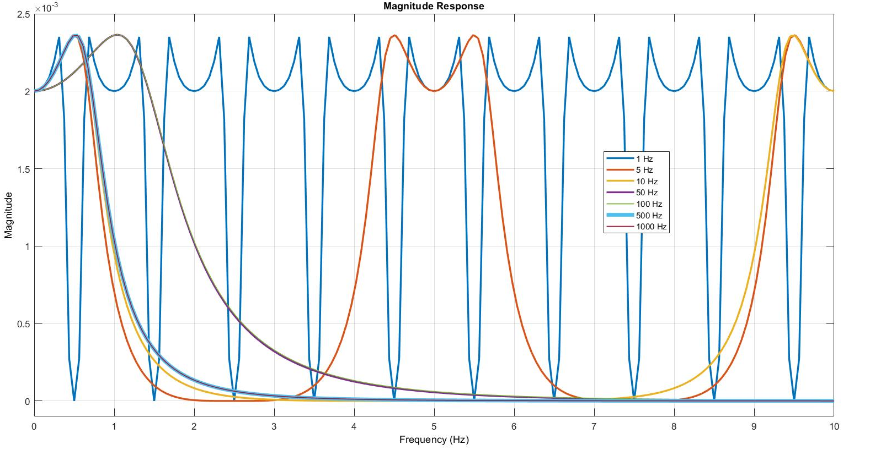
آنالیز خروجی fvtool‌ و مقایسه با زمان پیوسته
نمودار Bode تابع تبدیل گسسته (در فرکانس پایین)

Slide 14
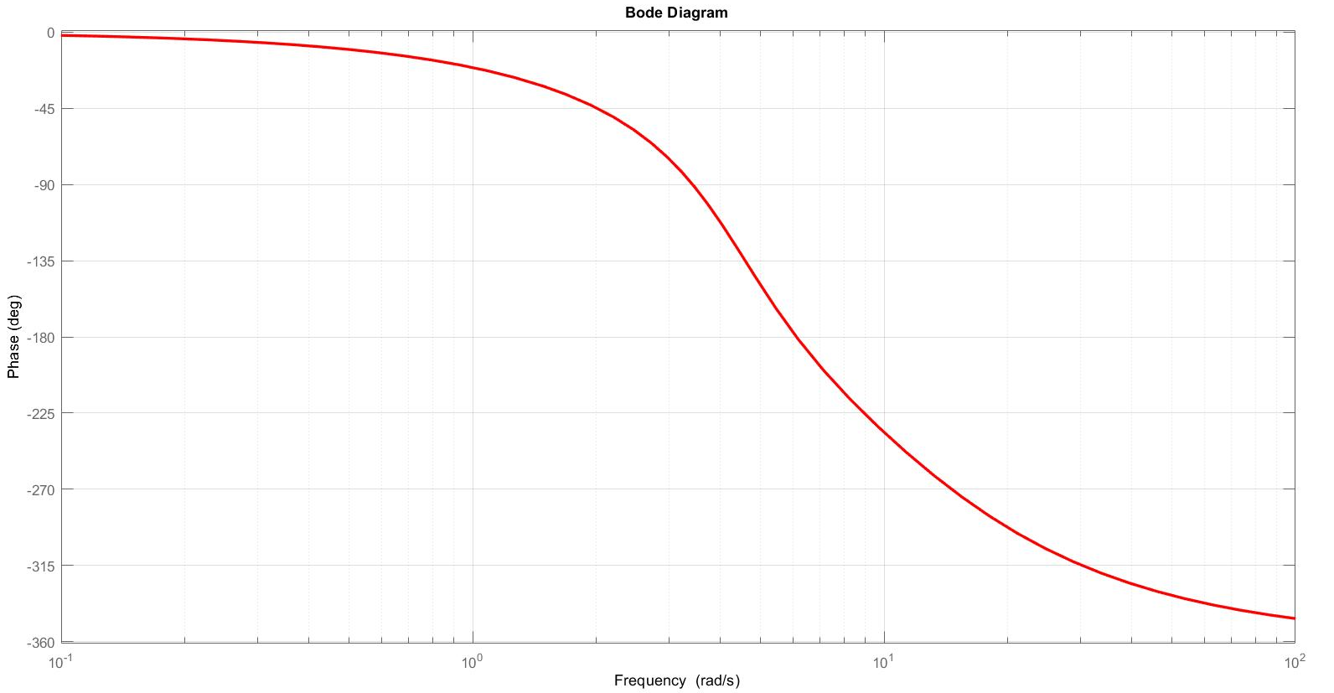
آنالیز خروجی fvtool‌ و مقایسه با زمان پیوسته
نمودار Bode تابع تبدیل پیوسته (فاز)

Slide 15
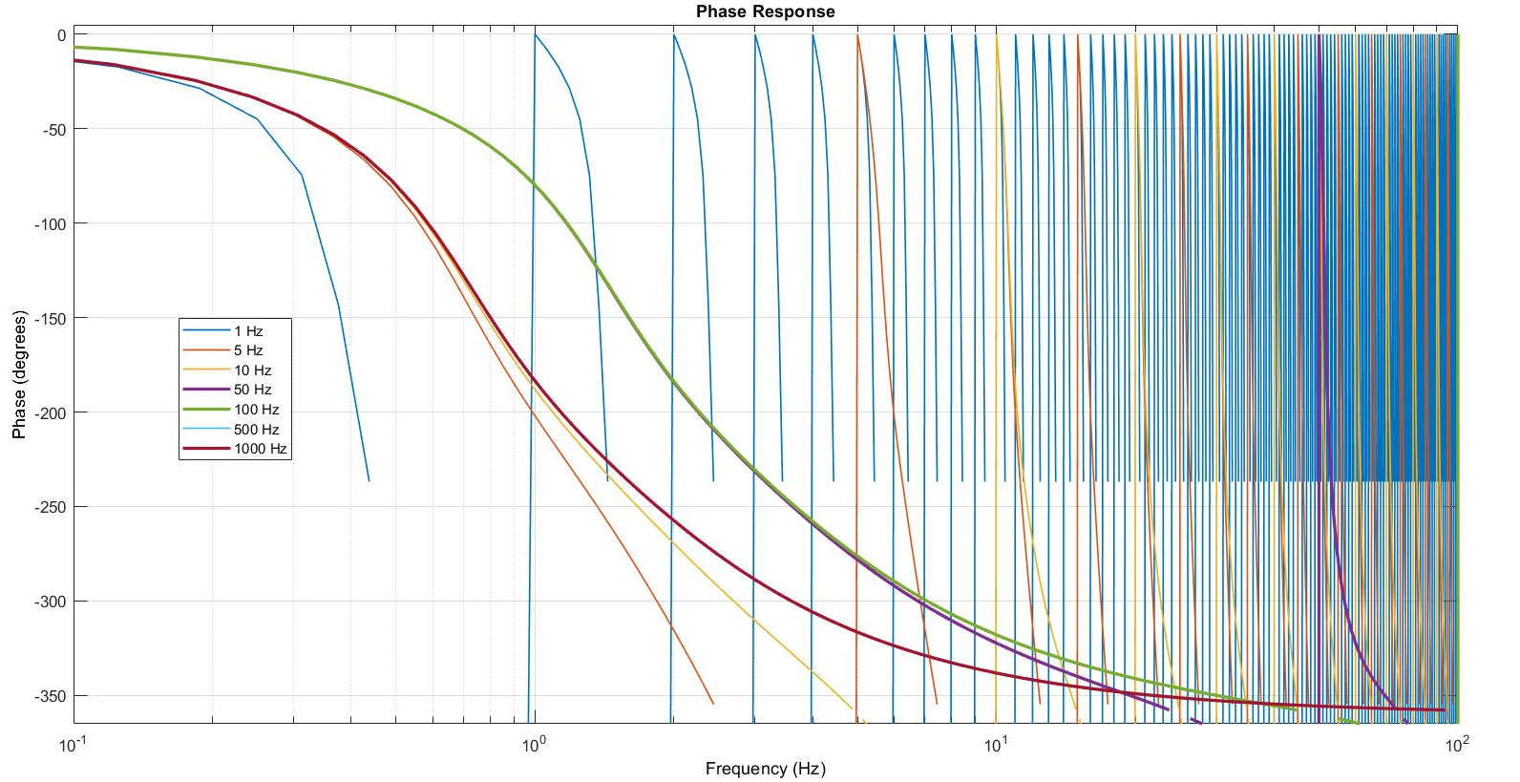
آنالیز خروجی fvtool‌ و مقایسه با زمان پیوسته
نمودار Bode تابع تبدیل گسسته (فاز)

Slide 16
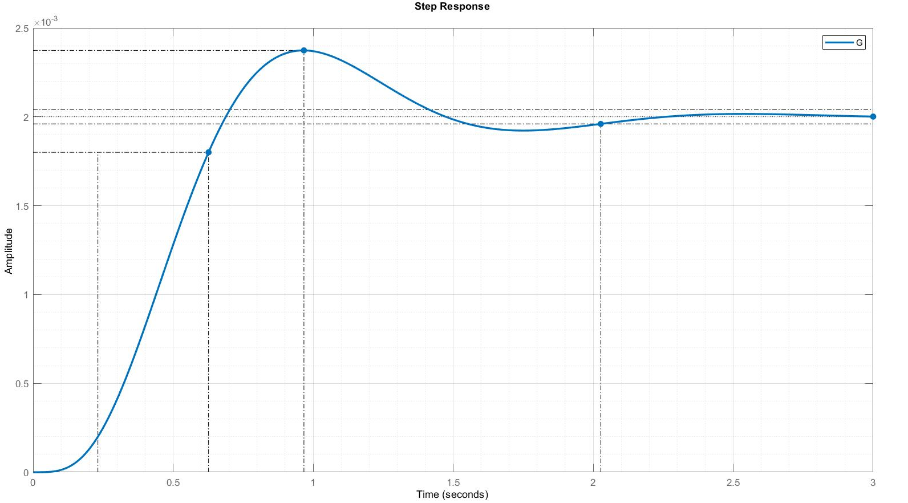
آنالیز خروجی fvtool‌ و مقایسه با زمان پیوسته
پاسخ پله تابع تبدیل پیوسته

Slide 17
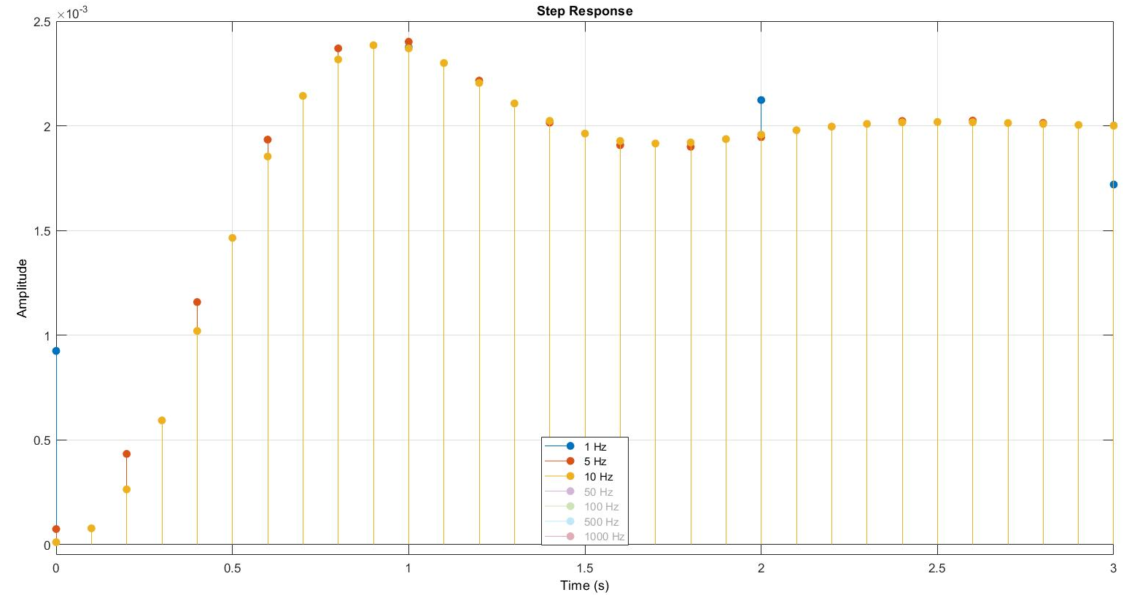
آنالیز خروجی fvtool‌ و مقایسه با زمان پیوسته
پاسخ پله تابع تبدیل گسسته

Slide 18
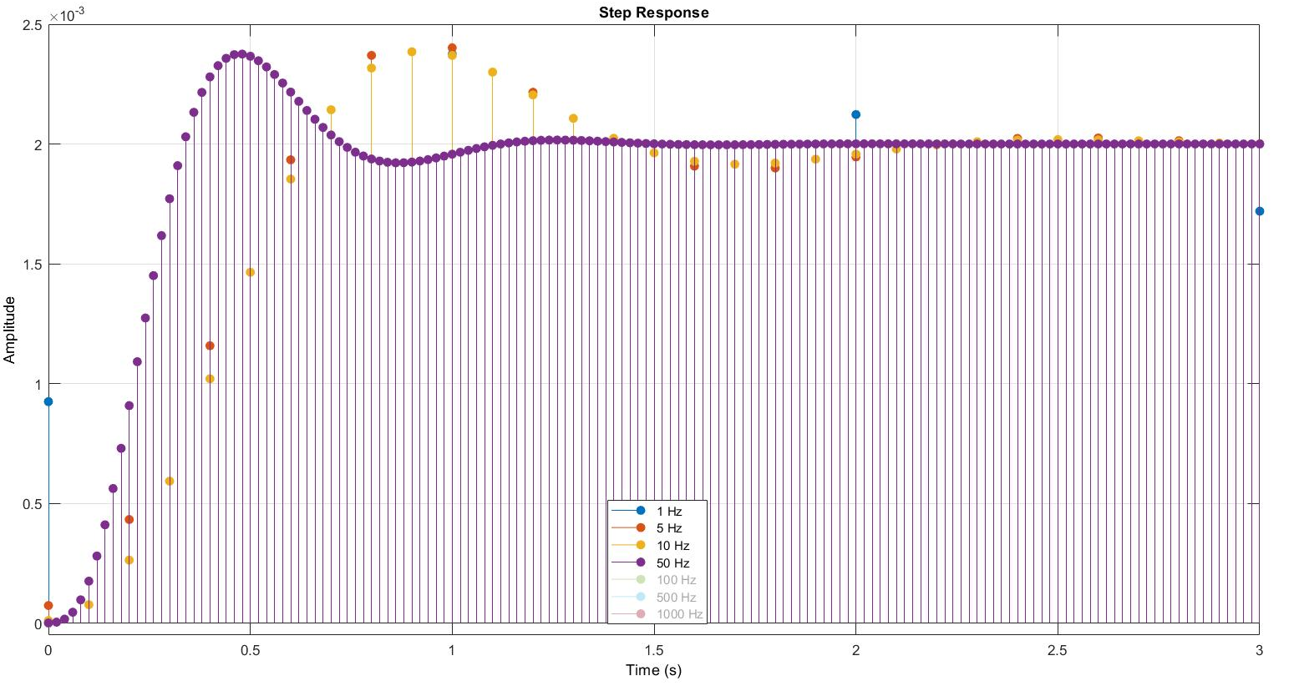
آنالیز خروجی fvtool‌ و مقایسه با زمان پیوسته
پاسخ پله تابع تبدیل گسسته

Slide 19
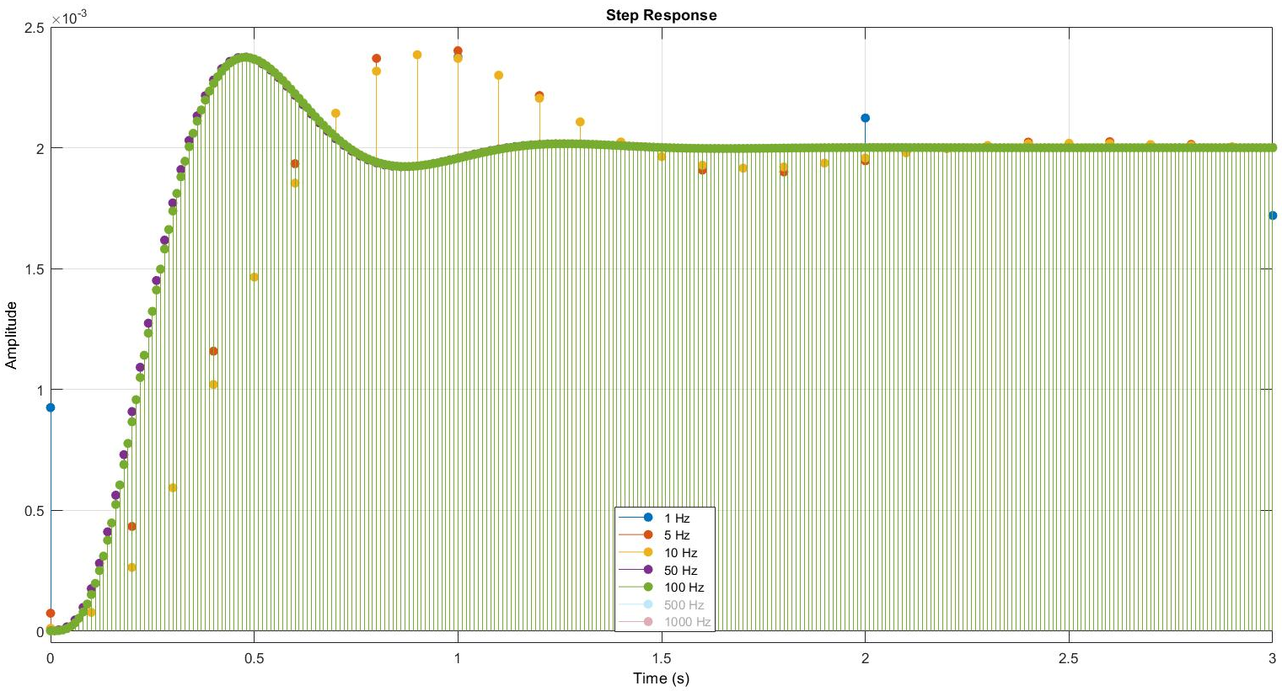
آنالیز خروجی fvtool‌ و مقایسه با زمان پیوسته
پاسخ پله تابع تبدیل گسسته

Slide 20
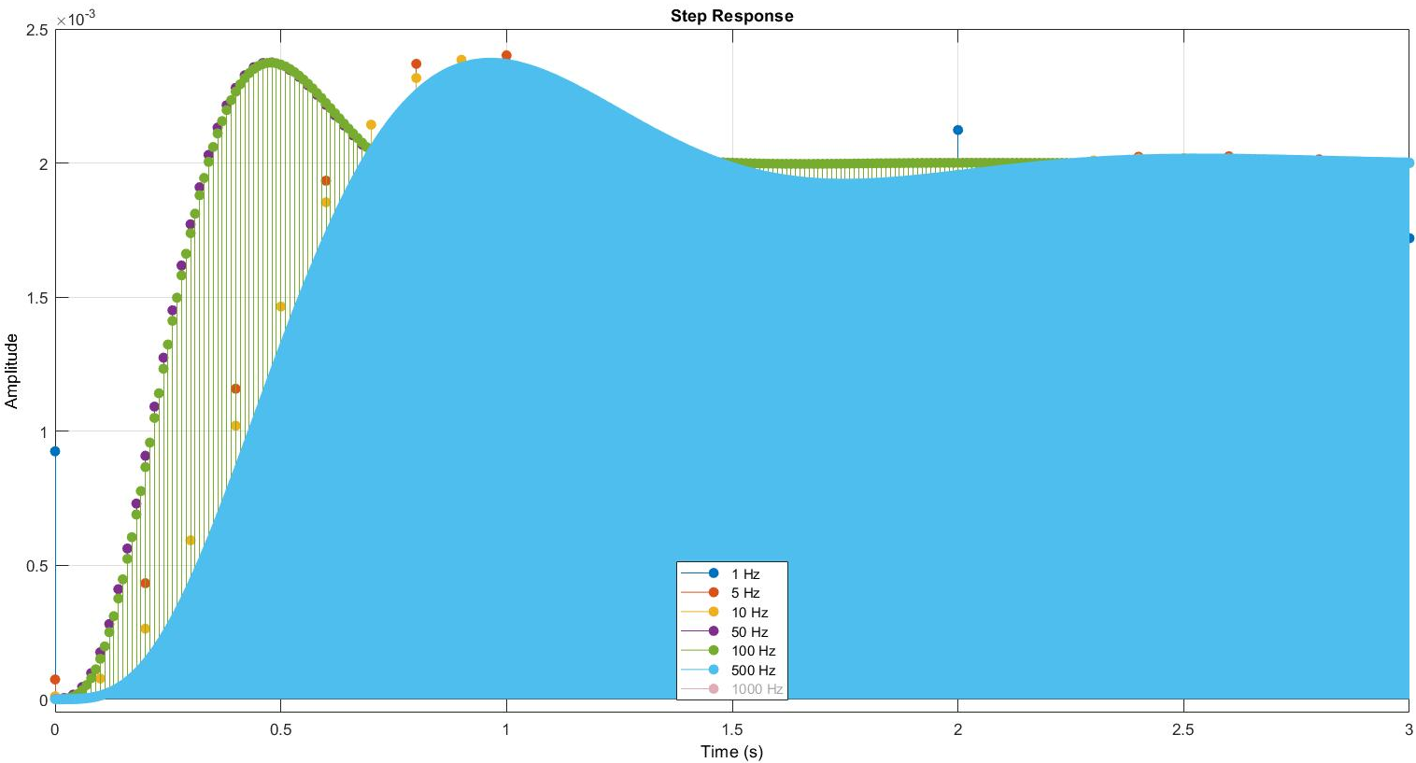
آنالیز خروجی fvtool‌ و مقایسه با زمان پیوسته
پاسخ پله تابع تبدیل گسسته

Slide 21
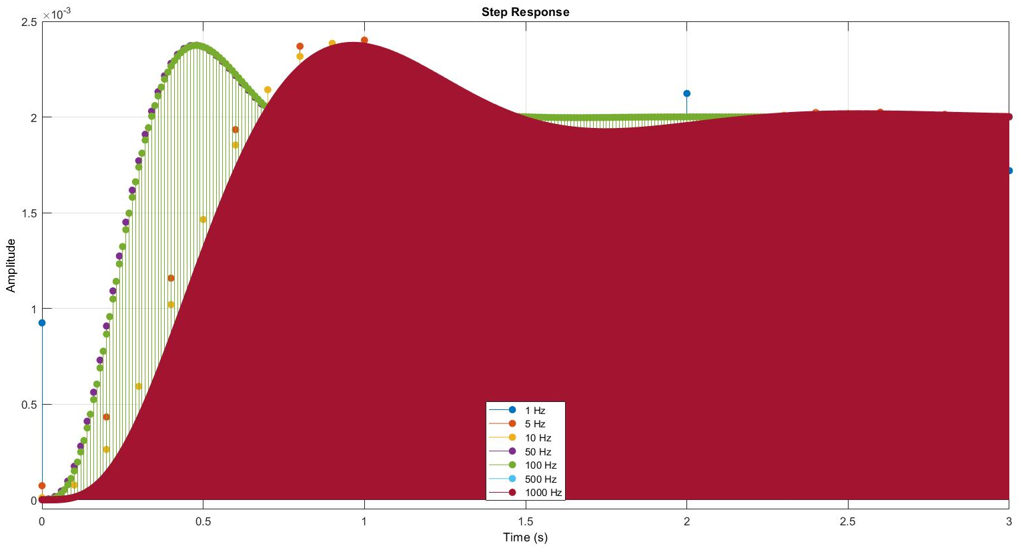
آنالیز خروجی fvtool‌ و مقایسه با زمان پیوسته
پاسخ پله تابع تبدیل گسسته

Slide 22
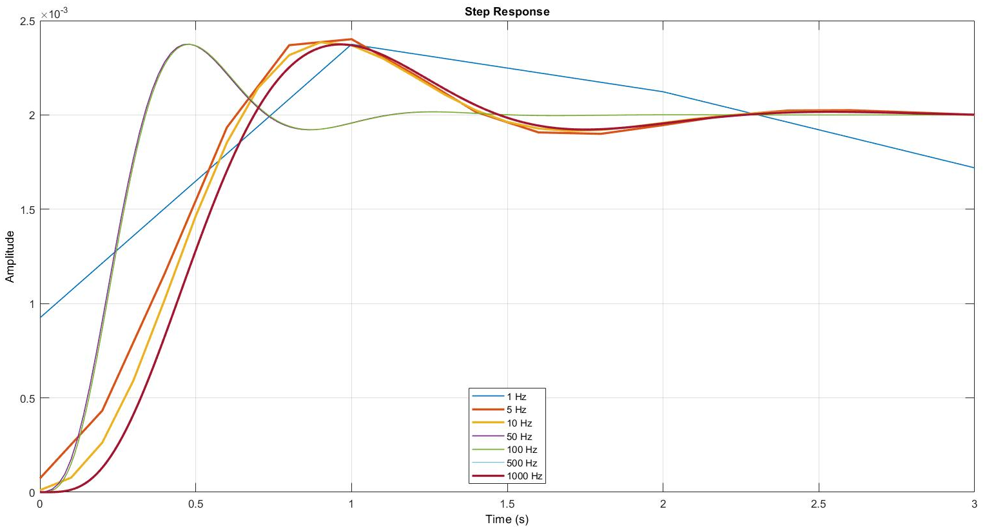
آنالیز خروجی fvtool‌ و مقایسه با زمان پیوسته
پاسخ پله تابع تبدیل گسسته

Slide 23
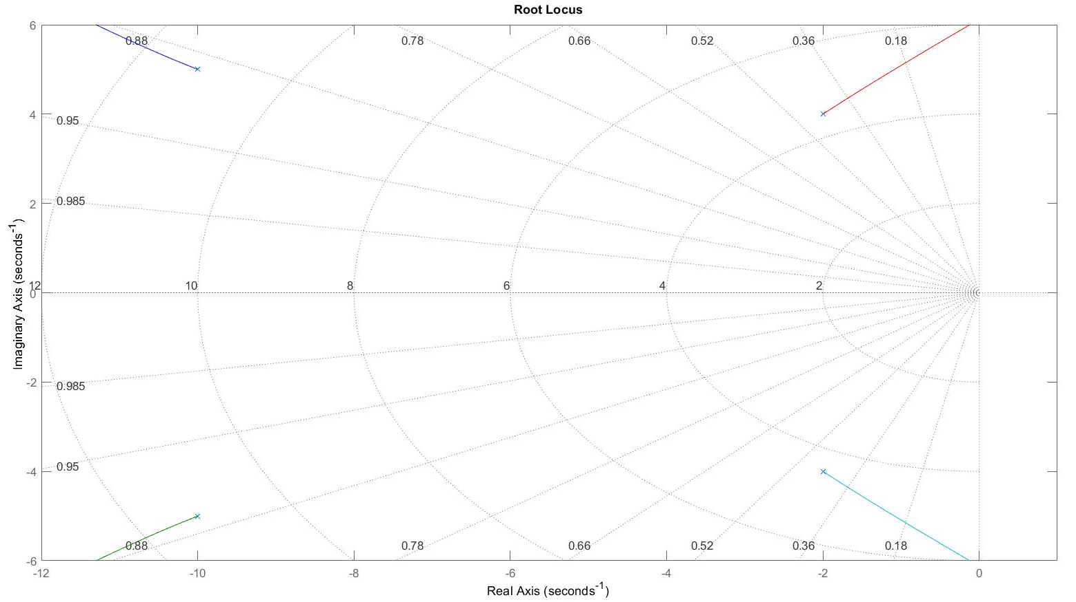
آنالیز خروجی fvtool‌ و مقایسه با زمان پیوسته
مکان هندسی تابع تبدیل پیوسته

Slide 24
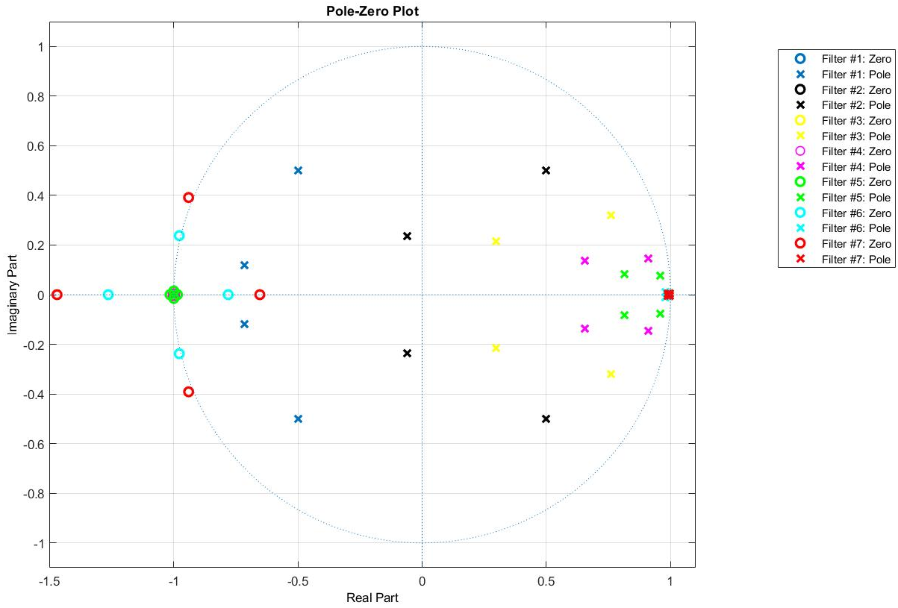
آنالیز خروجی fvtool‌ و مقایسه با زمان پیوسته
مکان هندسی تابع تبدیل گسسته

